Slide 1
Урок литературного чтения 4 класс УМК «Школа России»
Стихотворение С. А. Клычкова «Весна в лесу». Картина Н.П.Крымова «К весне».
Сравнение произведений литературы и живописи
Подготовила
Идрисбаева Светлана Николаевна,
МБОУ ООШ №1 н.п. Африканда,
Мурманская область

Slide 2
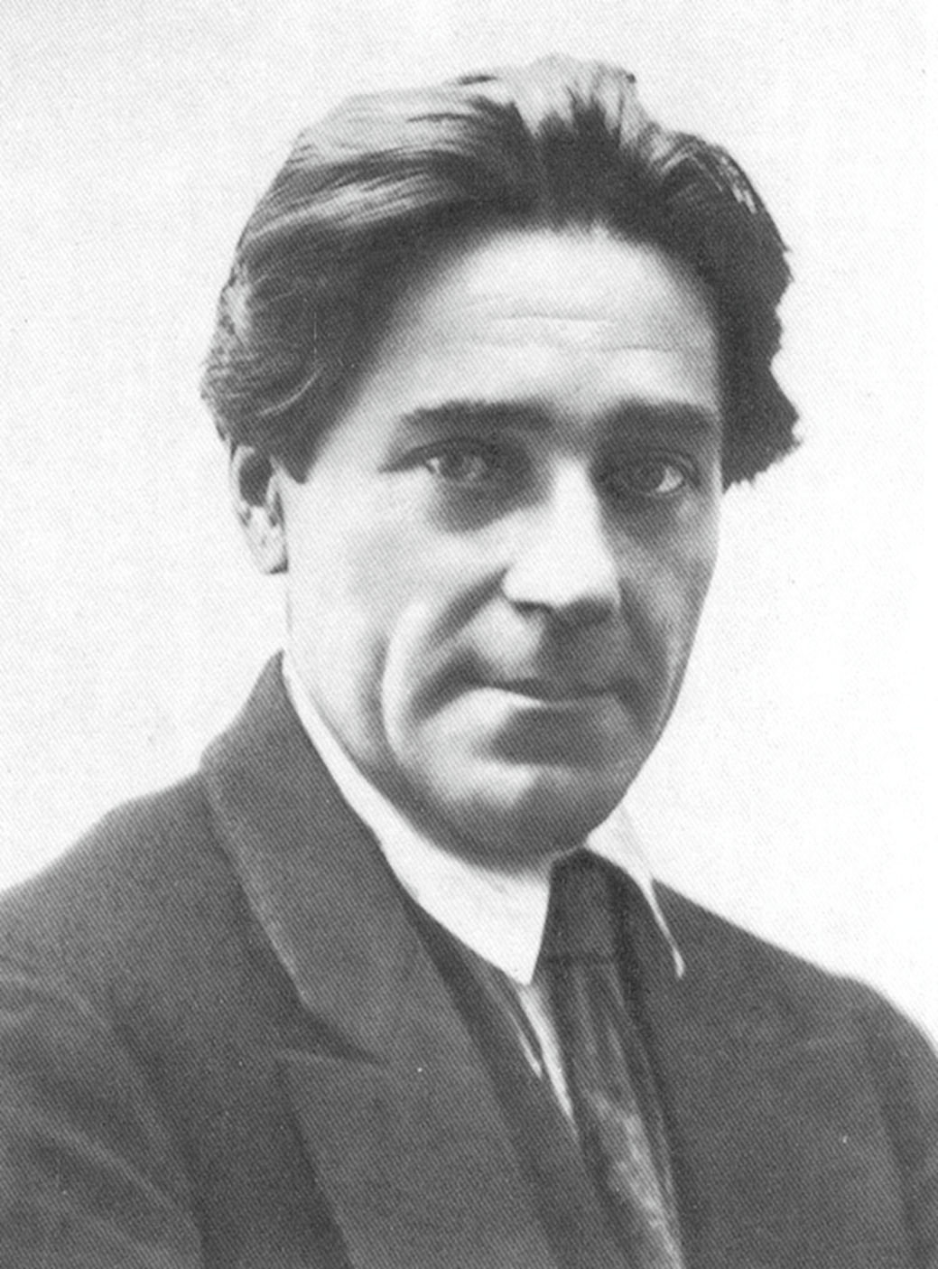
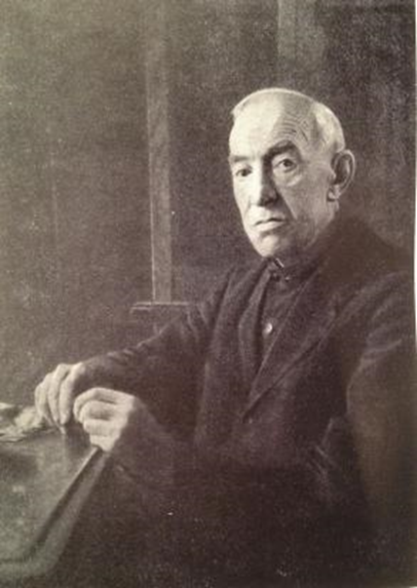
КЛЫЧКОВ
СЕРГЕЙ АНТОНОВИЧ
1889 - 1937
КРЫМОВ
НИКОЛАЙ ПЕТРОВИЧ
1884 - 1958

Slide 3
Цель исследования:
- изучить произведения Клычкова А. С. и Крымова Н.П., - сравнить их, чтобы найти ответ на вопрос и проверить предположения.

Slide 4
Задание:
рассмотреть с. 116 – 117 учебника, назвать тему урока, составить план исследования.
План исследования.
1. Анализ стихотворения Клычкова С. А.
2. Анализ картины Крымова Н. П.
3. Сравнение стихотворения и картины.

Slide 5
ФИЗМИНУТКА
Ранней весною дети гуляли,
И за природой они наблюдали.
Вверх на солнце посмотрели,
И их лучики согрели.
Грачи прилетали,
Крыльями помахали.
И медведь в лесу проснулся,
В ручеёк он окунулся.
Кругом такая красота-
Значит, к нам пришла весна.

Slide 6
щу-ря-ся
по дуб-ро-вам
стран-ни-чек
в на-ру-кав-ни-це
со сви-рел-кой

Slide 7
1-я строфа «Лесная опушка» - ГДЕ ПРОИСХОДИТ?
2 – 4-я строфы «Зайцы и дятел», «Медведь», «Автор» - ЧТО ПРОИСХОДИТ?
5-я строфа «Лель» КТО ПРИШЁЛ?

Slide 8
Домашнее задание по выбору:
подобрать стихи Клычкова С.А.
подготовить презентацию картинной галереи Крымова Н.П.
выучить наизусть стихотворение «Весна в лесу»

